Slide 1
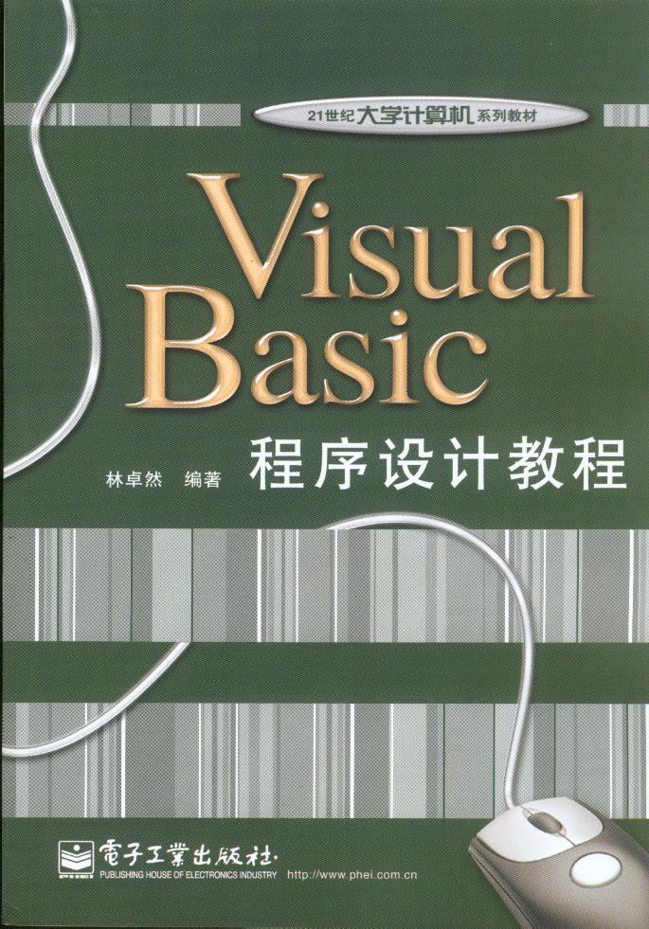
《Visual Basic程序设计教程》
林卓然编著
电子工业出版社出版
2004年2月
书号: ISBN 7-5053-9652-8
定价: 23元

Slide 2


认识 Visual Basic
第
1
章
学习一门程序设计语言，首先要了解其特点和开发环境。
VB程序设计思想和编程方法与传统编程语言有着重大差别。

Slide 3

第1章 认识Visual Basic
本章主要内容




程序设计语言
VB的特点
设计VB应用程序的初步认识
对象与事件的基本概念
VB的集成开发环境
工程的管理
退出

Slide 4
1.1 程序设计语言
1. 三种程序设计语言
要利用计算机来解决问题，就必须采用程序设计语言来编制程序
程序设计语言大致有三类：机器语言，汇编语言，高级语言
机器语言
00110000
00000101
00000100
00000010 11110100
……
汇编语言
MOV A，5
ADD A，2
HLT
……
高级语言
LET X ＝ 5 + 2
PRINT X
END
……

Slide 5
2. 高级语言的两种翻译方式
计算机不能直接识别和处理高级语言
一般采用两种翻译方式，一是编译方式，二是解释方式。它们所采用的翻译程序分别称为编译程序和解释程序
VB采用上述两种翻译方式，通常情况下，学习阶段采用解释方式；应用阶段采用编译方式
解释系统 / 编译系统
翻译
VB语言源程序
机器语言程序

Slide 6
1.2 VB概述
1.2.1 VB的发展过程
Windows的产生，推动了Windows应用程序的开发
基本BASIC → 结构化BASIC → 可视化BASIC → 网络化BASIC(VB.Net)
1.2.2 VB的特点
1. 面向对象的可视化编程
把应用程序划分为相互关联的多个对象；对象是一组程序代码和数据的集合；每个对象都是可视的。
程序员使用系统预先设计好的对象，不必考虑对象内部的复杂结构。
从VB工具箱中选用控件(即“类”，如文本框、命令按钮等)，构成应用程序的用户界面（生成对象）

Slide 7
VB概述
2. 事件驱动的编程机制
传统的程序设计语言中，程序按指定的流程执行。
VB通过事件来执行对象的操作。用户操作触发事件，系统响应事件时会自动执行相应的事件过程(“事件驱动“) ，从而实现指定的操作和达到运算、处理的目的。
3. 结构化的设计语言

4. 友好的VB集成开发环境

Slide 8
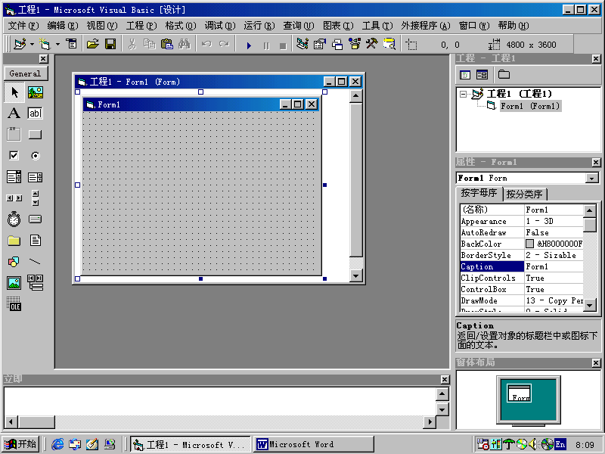
1.2.3 VB的启动和关闭
1. 启动VB
按运行一般应用程序的方法来启动它。
创建一个默认的“标准EXE”类型的VB应用程序
“新建工程”对话框
VB集成开发环境
2. 退出VB
工程资
源管理
器窗口
窗体
编辑器
窗体
属性窗口
工具箱
窗体布
局窗口

Slide 9
1.3 VB应用程序设计初步
1.3.1 设计VB应用程序的步骤
大致分为两大部分工作：
设计用户界面和编写程序代码
设计VB应用程序的大致步骤如下：
(1)建立用户界面的对象；
(2)设置对象的属性值；
(3)编写程序代码，建立事件过程；
(4)保存和运行应用程序

Slide 10
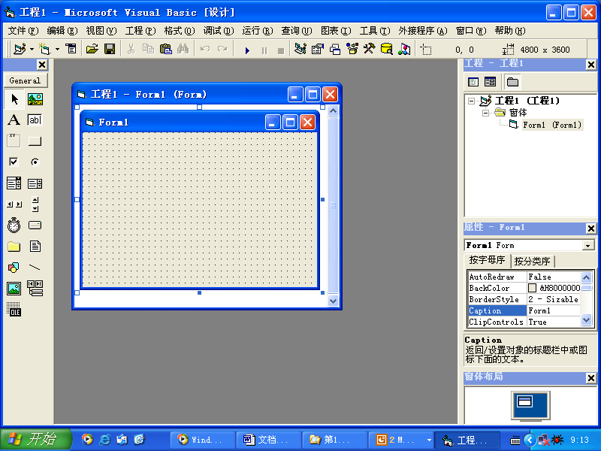
1.3.2 第一个简单程序
例1.1 在运行中当用鼠标单击窗体时，窗体上显示出“欢迎您来到VB世界! ”
设计步骤如下：
(1) 创建窗体
在系统默认提供的窗体上输出若
干文字
(2) 编写程序代码，建立事件过程
(3) 保存工程
保存窗体文件(.frm)和工程文件(.vbp)
(4) 运行程序
执行“启动”命令，即用解释方式运行程序
执行“结束”命令，即可结束程序的运行
窗体
Form1

Slide 11
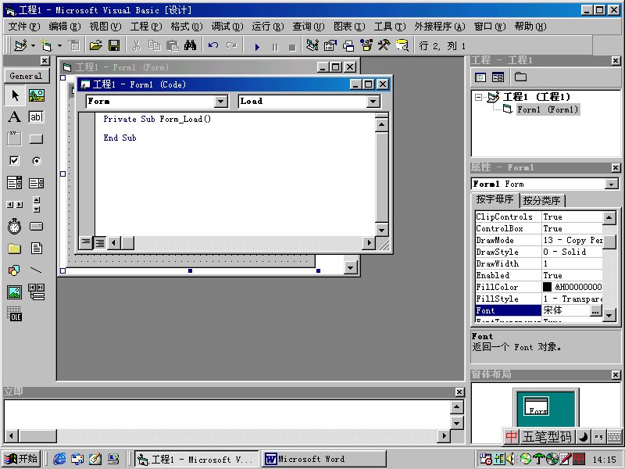
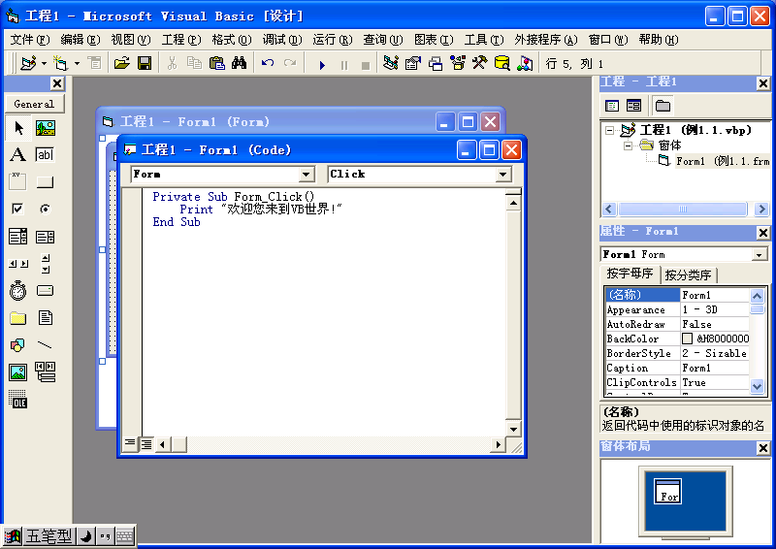
图1.5 代码窗口
图1.7 程序代码
标题
对象框
过程框

Slide 12
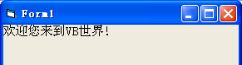
窗体显示情况
运行中当用鼠标单击窗体时，窗体上显示
例1.1

Slide 13
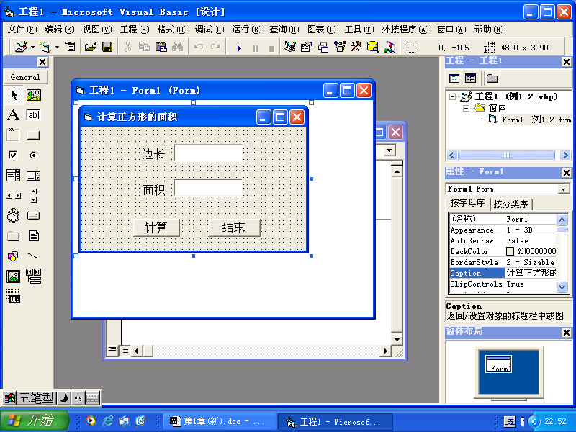
1.3.3 第二个简单程序
例1.2 设计一个应用程序，由用户输入正方形的边长，计算并输出正方形的面积 。设计步骤如下：
(1)创建窗体(应用程序用户界面)
(2)在窗体上添加界面的控件
(3)设置对象属性
文本框Text1
标签Label1
文本框Text2
标签Label2
命令按钮Command1
窗体Form1
命令按钮
Command2

Slide 14
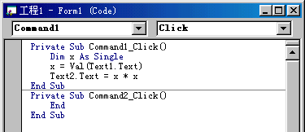
(4) 编写程序代码，建立事件过程
例1.2的程序代码(图1.10)
程序说明：Dim语句；数据类型Single(单精度)；Val函数；语句“Text2.Text=x*x”的作用

Slide 15
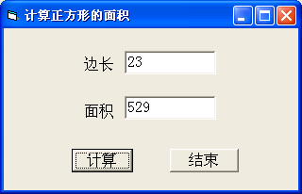
(5)保存工程
(6)运行程序
单击工具栏上的“启动”按钮，即可采用解释方式来运行程序。
单击“结束”按钮，可以启动事件过程Command2_Click，则执行End语句来结束程序的运行。
例1.2

Slide 16
1.4 对象和事件的基本概念
1.4.1 对象及其属性、方法和类
1. 对象
对象是VB系统中的基本运行实体，如窗体(Form)、标签(Label)、文本框(TextBox)、命令按钮(CommandButton)等。
对象是一组程序代码和数据的集合。
2. 容器对象
其他对象的载体或容器。如窗体
3. 属性
对象的特征。不同的对象有不同的属性。
每一个对象都有一组特定的属性。例如文本框的属性有Name(名称)、Text(文本内容)、Maxlength(最大字符数)、Multiline(多行)等。属性默认值

Slide 17
设置对象属性的常用两种方法
(1) 在属性窗口中设置
(2) 在程序运行中更改对象的属性(动态修改)
［对象名.］属性名 = 属性值
示例：
Label1.Caption= "输入数" ´设置标签的标题

Slide 18
4. 方法
方法是对象能够执行的动作。它是对象本身内含的函数或过程，用于完成某种特定的功能
一般格式：
［对象名.］方法名［(参数)］
示例：
Form1.Cls ´消除窗体Form1上的内容
Print "Visual Basic" ´在当前窗体上显示
5. 类
一组用来定义对象的相关属性和数据的集合
类是创建对象的模型，对象则是按模型生产出来的成品
例如，人可以称之为类，而每一个人，却只能看做是对象

Slide 19
1.4.2 事件、事件过程及事件驱动
1. 事件
由系统预先设置好的、能被对象识别的动作。
例如：鼠标的移动(MouseMove)、单击(Click)和双击(DblClick)，窗体的装载(Load)等。
每一种对象能识别的事件是不同的
程序中一般只用到几个常用的事件(与操作要求有关)
2. 事件过程
事件过程的语法格式如下
Sub 对象名_事件名()
处理事件的程序代码
End Sub

Slide 20
3. 事件驱动
当某个事件(一般由用户操作来触发) 发生时，系统就会自动执行此事件的事件过程
由事件控制整个程序的执行流程
事件过程要经过事件的触发才能被执行，这种工作模式称为事件驱动方式

Slide 21
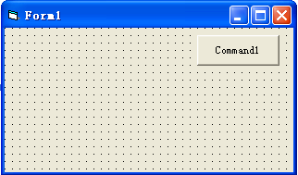
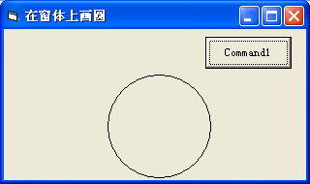
示例
命令按钮Command1的单击(Click)事件过程为：
Private Sub Command1_Click()
Forml.Caption = "在窗体上画圆"
´以圆心(2400，1500)， 半径为800画圆
Forml.Circle (2400,1500),800
End Sub
示例1
事件驱动
运行时单击命令按钮，即触发了Click事件，系统就会自动执行事件过程Command1_Click中的程序代码
设计界面
运行界面
程序代码
(事件过程)
对象
(命令按钮)

Slide 22
1.5 VB的集成开发环境
集VB程序的设计、编辑、编译和调试于一体，集中提供程序开发所需要的各种工具、窗口和方法
1.5.1 主窗口
由标题栏、菜单栏和工具栏组成
VB工作状态(模式)：设计、运行和中断(Break)

Slide 23

1.5.2 工具箱和控件
VB工具箱中包含了各种VB标准控件。包含一个指针和20个标准控件(表1.1)
控件就像盖房子使用的门、窗、砖瓦等，
都是现成部件，只要到现场组合就可以了。
1. 在窗体上添加一个控件
2. 控件的缩放、移动、复制和删除
3. 选定多个控件
4. 控件的布局
工具箱

Slide 24
1.5.3 其他窗口
1. 窗体编辑器窗口
2. 工程资源管理器窗口
3. 属性窗口
4. 代码窗口
5. 窗体布局窗口

Slide 25
1.6 工程的管理
VB是通过工程(Project,也称为项目)来管理应用程序中的所有不同文件的。
1.6.1 工程中的文件（常用）
工程文件 .vbp
窗体文件 .frm
标准模块文件 .bas

Slide 26
1.6.2 创建、打开和保存工程
创建工程 ；打开工程；保存工程；关闭工程
说明：一个应用程序可以包括多个工程。但对于初学者来说，一般只用到单个工程，因此通常不必执行“添加工程”命令

1.6.3 添加、删除和保存文件
 添加文件 、删除文件和保存文件
1.6.4 生成可执行文件
两种运行程序的方式：解释方式；编译方式
执行“文件”菜单中的“生成....exe”命令

Slide 27
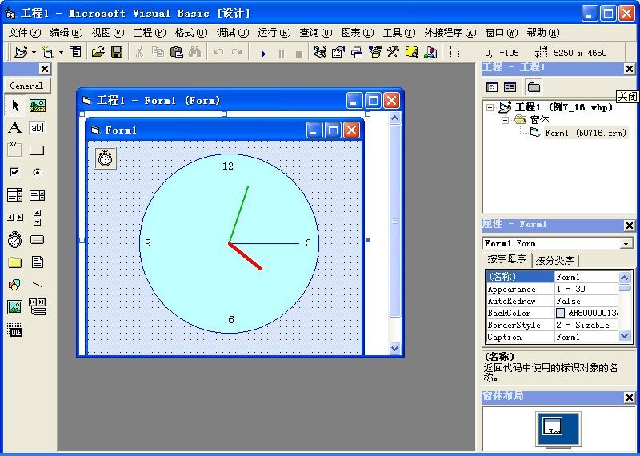
示例：
(1) 将例1.2的应用程序“编译”成可执行文件，然后进入Windows环境，直接运行该程序文件
(2) 分别采用解释方式和编译方式运行“时钟”程序(例10.4)
例10.4

